Slide 1
数据分析学科说明

Slide 2
目
数据分析岗位和需求
竞品对比
课程大纲
学员就业情况
研发进度和规划
录
Contents

Slide 3
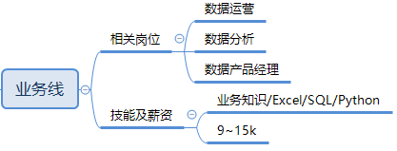
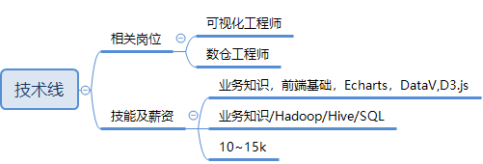
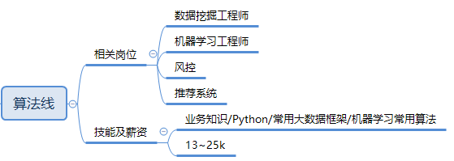
数据分析岗位和需求
岗位介绍

Slide 4
数据分析岗位和需求
数据分析市场需求

Slide 5
目
数据分析岗位和需求
竞品对比
课程大纲
学员就业情况
研发进度和规划
录
Contents

Slide 6
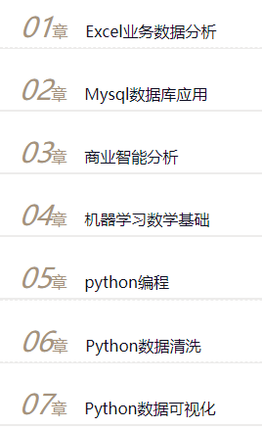
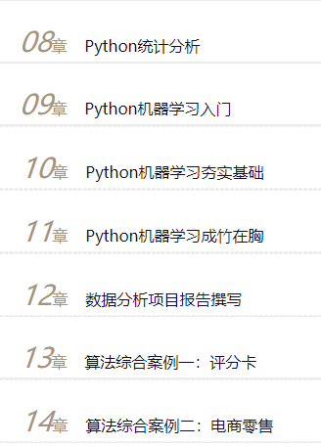
竞品对比
CDA 60天脱产远程直播 价格 16800

Slide 7
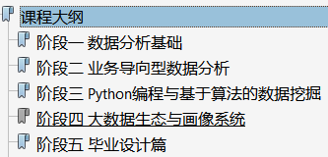
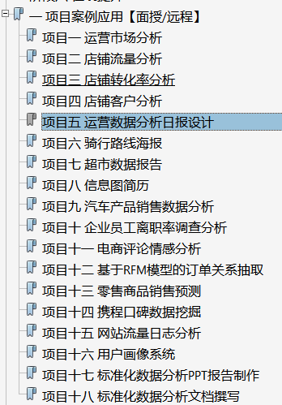
竞品对比
北风网 时长80天 线上录播 +答疑 价格 12800

Slide 8
目
数据分析岗位和需求
竞品对比
课程大纲
学员就业情况
研发进度和规划
录
Contents

Slide 9
数据分析课程大纲
4大课程阶段
业务数据分析 （14天）
数据获取与可视化工程 （23天）
Python数据分析与机器学习 （18天）
大数据挖掘 （16天）
孵化于Python人工智能学科
新研发课程 10天 （可视化工程 7天，统计学基础3天） 占全部课程时长 14%
直接使用Python就业班课程 10天 （python基础） 占全部课程时长 14%
在原有课程基础上优化 50天 占全部课程时长 72%

Slide 10
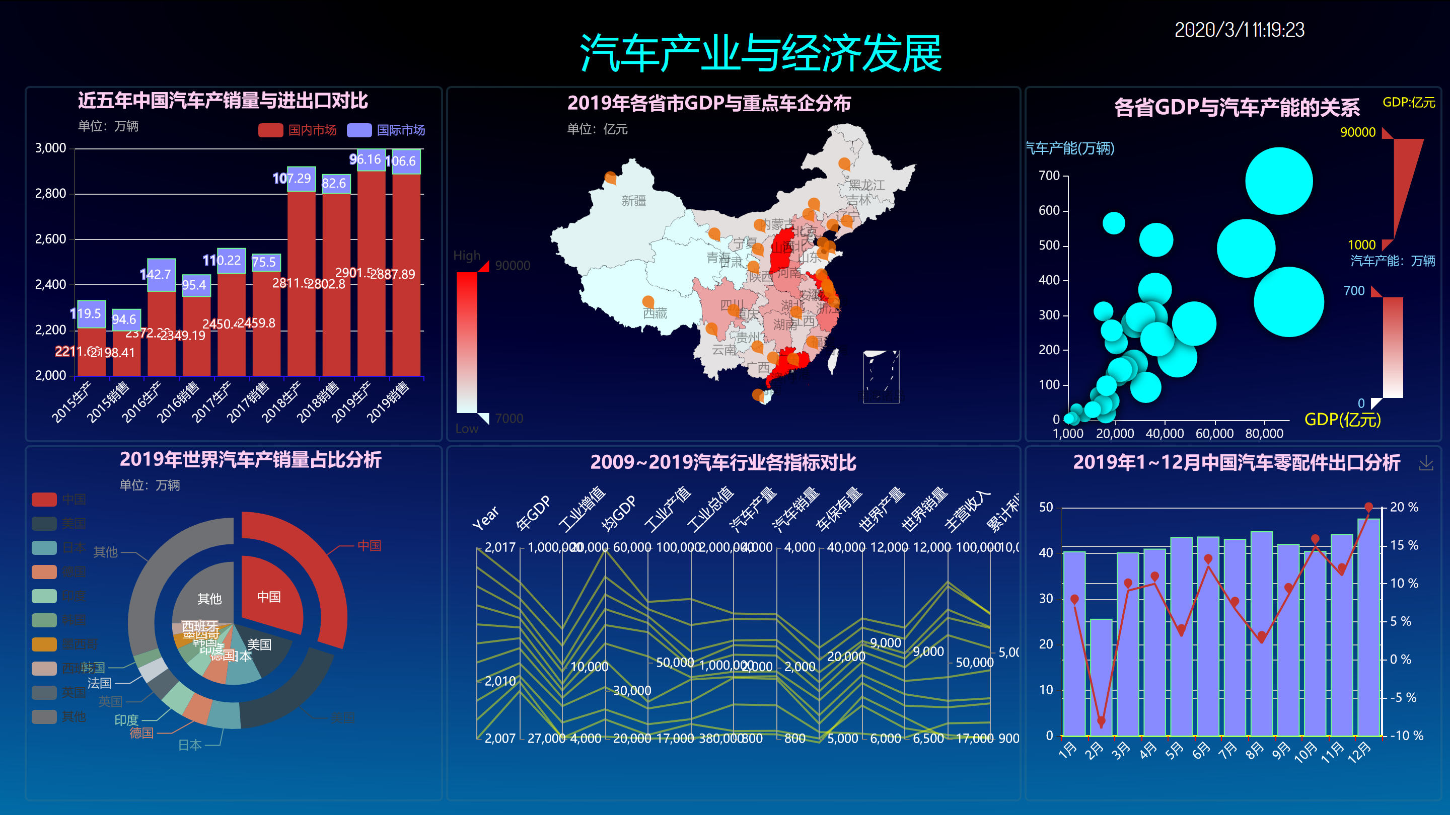
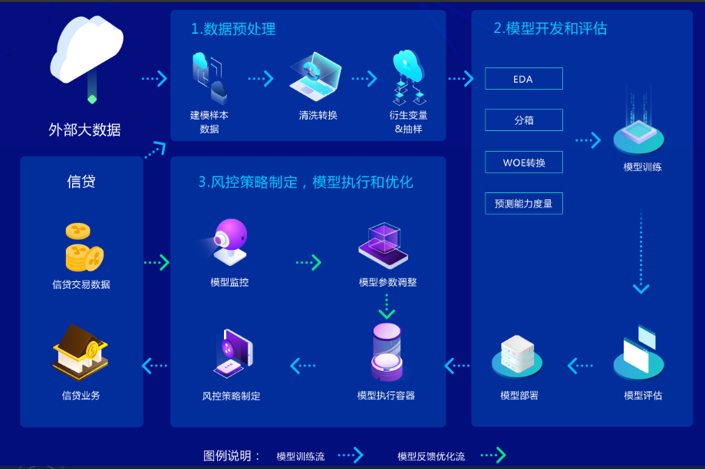
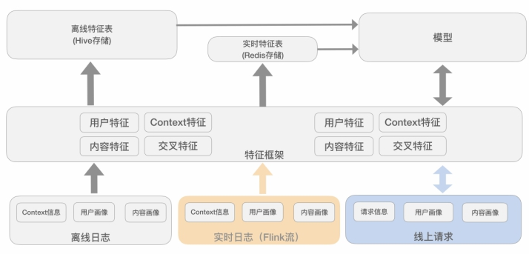
数据分析课程大纲
3大项目，20+案例
实战案例 20多个，覆盖零售，金融，互联网等多个领域
数据可视化大屏项目 金融风控 推荐系统

Slide 11





数据分析课程大纲
第一阶段 业务数据分析 14天
业务数据分析
工具使用部分课程升级自原有的数据分析1.0版本课程
SQL 部分升级自Python就业班课程

Slide 12





数据分析课程大纲
第二阶段 数据获取与可视化 23天
可视化工程
爬虫
Python基础 使用Python就业班课程
爬虫部分升级自Python就业班课程
可视化部分为新研发

Slide 13



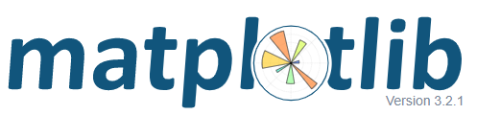
数据分析课程大纲
第三阶段 Python数据分析&机器学习 18天
机器学习
常用机器学习算法
所有内容升级/优化自Python就业班 机器学习和数据分析2.0内容
本阶段项目 金融风控

Slide 14





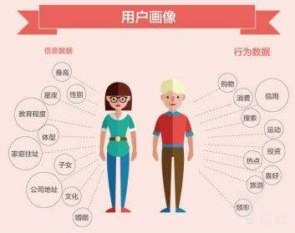
数据分析课程大纲
第四阶段 大数据挖掘 16天
大数据挖掘
数仓
本阶段课程优化升级自Python就业班推荐系统课程
本阶段项目为推荐系统

Slide 15
目
数据分析岗位和需求
竞品对比
课程大纲
学员就业情况
研发进度和规划
录
Contents

Slide 16
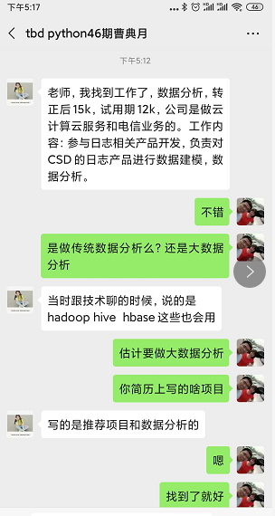
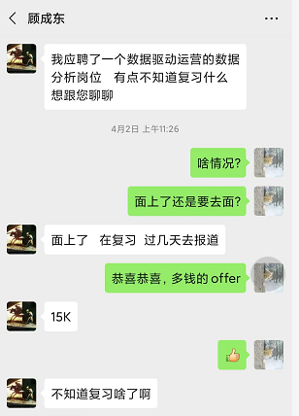
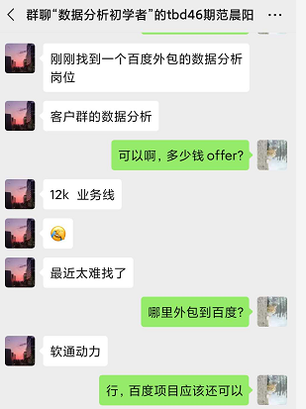
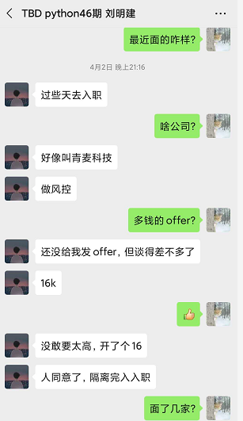
学员就业情况
业务数据分析，数据挖掘，风控，推荐都有就业

Slide 17
目
数据分析岗位和需求
竞品对比
课程大纲
学员就业情况
研发进度和规划
录
Contents

Slide 18
研发进度
预计6月底全部研发完毕
业务数据分析 （14天） 完成
数据获取与可视化工程 （23天） 以完成50% 预计5月底完成
Python数据分析与机器学习 （18天） 正在录制 预计5月底完成
大数据挖掘 （16天） 5月底开始 预计6月底完成

